Slide 1


TOI推廣計畫
解題-俄羅斯方塊

Slide 2
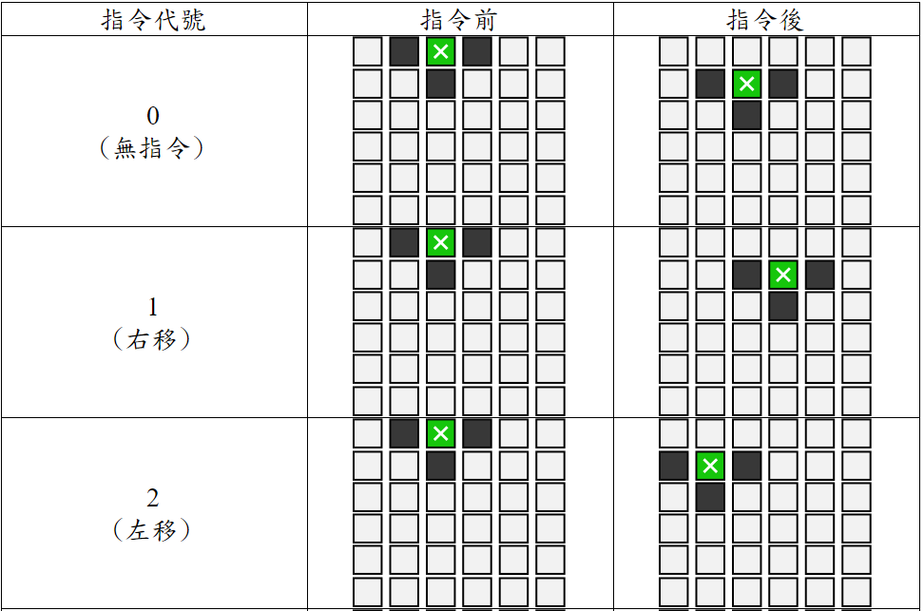
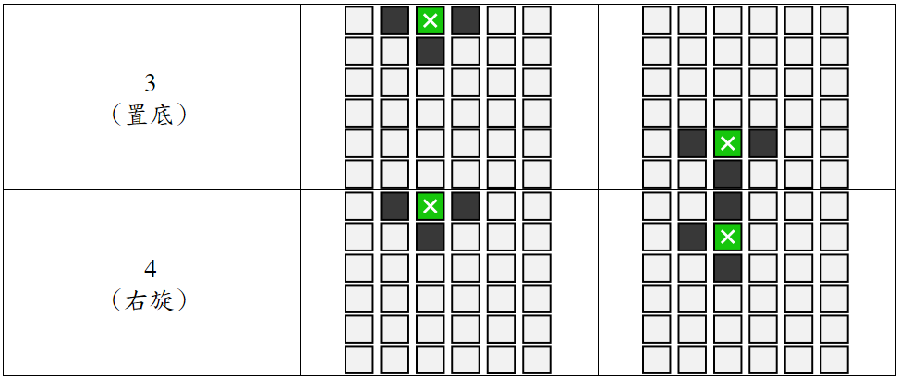
小閔是個厲害的程式高手,在閒暇之餘他最喜歡做的事便是玩俄羅斯方塊。為求精進,他會將每局的操作側錄下來觀察自己的技巧有沒有進步。
遊戲中有五種指令,代號為 0 到 4,以 T 字型方塊為例,指令效果如下表所示。
題
目

Slide 3
每送出一個指令,方塊都會先往下移一格,再執行該指令之效果。指令執行方式為以中心點先移動再進行其餘方塊位置計算。若途中遇到不合法的指令操作使得方塊超出邊界,必須將該指令視為 0 號指令(請見範例 2)。
請撰寫一個程式模擬操作結果之畫面。
題
目

Slide 4
輸入格式
第一行為兩個整數,代表畫面大小為 x×y (x 為橫軸大小,y 為縱軸大小,3
≤ x, y ≤ 100)。畫面最左下角座標為 (1, 1)。第二行由一個整數 n 構成 (1 n < y),代表遊戲內會出現的所有操作數目。第三行由 n 個整數構成,代表對方塊所下達之指令。
⬛❎⬛
⬜⬛⬜
錨點為旋轉時的參考點(上圖標記叉號所在位置),當該方塊旋轉時,以錨點作為基準點。除此之外,錨點亦為初始生成位置之參考點,初始方塊出現錨點座標為 (⌈x/2⌉ , y),且面對方向如上圖所示。(⌈x⌉ 代表為對 x 向上取整數值。)

Slide 5
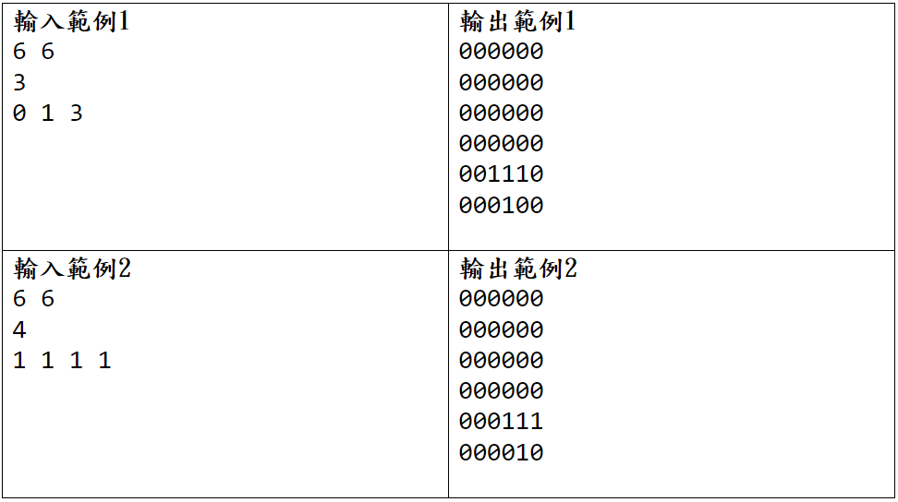
輸出格式
輸出遊戲執行完所有指令後的畫面。以 1 代表有方塊之空間,0 代表無方塊之空間。

Slide 6

解題重點:
多維陣列寫入與讀取
邊界控制

Slide 7
儲存方式
將方塊抽象成以下幾個元素儲存
錨點座標(x,y)
方塊面對方向(ori)
有了這幾個元素,我們可以在方便地描述方塊在圖上的狀況
ex: (x,y,ori) = (2,2,0) 在一個3×3 的地圖
⬜⬜⬜
⬛❎⬛
⬜⬛⬜

Slide 8
移動方式
將「安全的」移動拆成以下幾個動作
嘗試執行正常指令並檢查可行性
  檢查方塊是否超出邊界
    檢查方「格」(方塊的其中一格)是否超出邊界
若失敗則執行0號指令

Slide 9
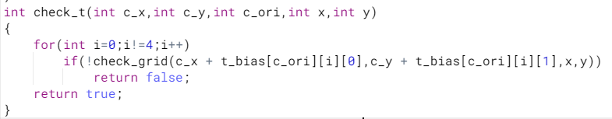
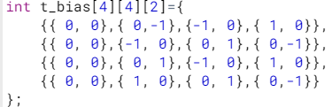
移動方式(檢查方塊)
t_bias[方塊面對方向][其餘方格編號][x,y偏移量]

Slide 10

移動方式(檢查方格)

Slide 11
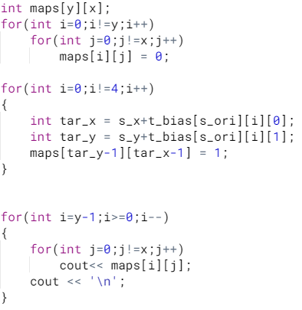
繪製盤面

